Slide 1
第四章 连续系统的频域分析
4.1 信号分解为正交函数
4.2 傅里叶级数
4.3 周期信号的频谱
4.4 非周期信号的频谱——傅里叶变换
4.5 傅里叶变换的性质
4.6 周期信号的傅里叶变换
4.7 LTI系统的频域分析
4.8 取样定理
点击目录 ，进入相关章节

Slide 2
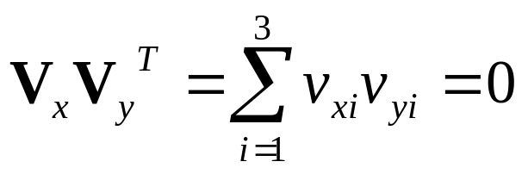
第四章 连续系统的频域分析
时域分析，以冲激函数为基本信号，任意输入信号可分解为一系列冲激函数；而y_{f}(t) = h(t)*f(t)。
本章将以正弦信号和虚指数信号e^{jωt}为基本信号，任意输入信号可分解为一系列不同频率的正弦信号或虚指数信号之和。
这里用于系统分析的独立变量是频率。故称为频域分析。
4.1 信号分解为正交函数
一、矢量正交与正交分解
矢量V_{x} = ( v_{x1}, v_{x2}, v_{x3})与V_{y} = ( v_{y1}, v_{y2}, v_{y3})正交的定义：
其内积为0。即

Slide 3
4.1 信号分解为正交函数
由两两正交的矢量组成的矢量集合---称为正交矢量集
如三维空间中，以矢量
v_{x}=（2，0，0）、v_{y}=（0，2，0）、v_{z}=（0，0，2)
所组成的集合就是一个正交矢量集。
例如对于一个三维空间的矢量A =(2，5，8)，可以用一个三维正交矢量集{ v_{x}，v_{y}，v_{z}}分量的线性组合表示。即
A= v_{x}+ 2.5 v_{y}+ 4 v_{z}
矢量空间正交分解的概念可推广到信号空间，在信号空间找到若干个相互正交的信号作为基本信号，使得信号空间中任意信号均可表示成它们的线性组合。

Slide 4
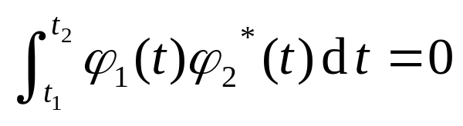
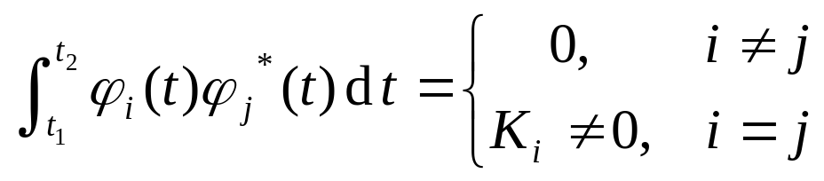
4.1 信号分解为正交函数
二、信号正交与正交函数集
1. 定义：
定义在(t₁，t₂)区间的两个函数ϕ ₁(t)和ϕ ₂(t),若满足
(两函数的内积为0)
则称ϕ ₁(t)和ϕ ₂(t) 在区间(t₁，t₂)内正交。
2. 正交函数集：
若n个函数ϕ ₁(t)， ϕ ₂(t)，…， ϕ _{n}(t)构成一个函数集，当这些函数在区间(t₁，t₂)内满足
则称此函数集为在区间(t₁，t₂)的正交函数集。

Slide 5
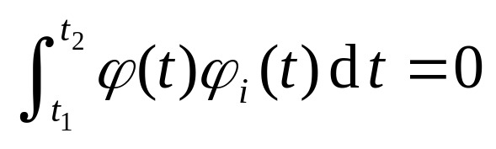
4.1 信号分解为正交函数
3. 完备正交函数集：
如果在正交函数集{ϕ₁(t)， ϕ ₂(t)，…， ϕ _{n}(t)}之外，不存在函数φ(t)(≠0）满足
( i =1，2，…，n)
则称此函数集为完备正交函数集。
例如：三角函数集{1，cos(nΩt)，sin(nΩt)，n=1,2,…} 和虚指数函数集{e^{jnΩt}，n=0，±1，±2，…}是两组典型的在区间(t₀，t₀+T)(T=2π/Ω)上的完备正交函数集。

Slide 6
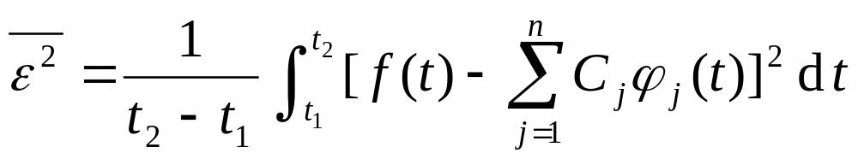
4.1 信号分解为正交函数
三、信号的正交分解
设有n个函数ϕ ₁(t)， ϕ ₂(t)，…， ϕ _{n}(t)在区间(t₁，t₂)构成一个正交函数空间。将任一函数f(t)用这n个正交函数的线性组合来近似，可表示为
f(t)≈C₁ϕ₁+ C₂ϕ₂+…+ C_{n}ϕ_{n}
如何选择各系数C_{j}使f(t)与近似函数之间误差在区间(t₁，t₂)内为最小。
通常使误差的方均值(称为均方误差)最小。均方误差为

Slide 7
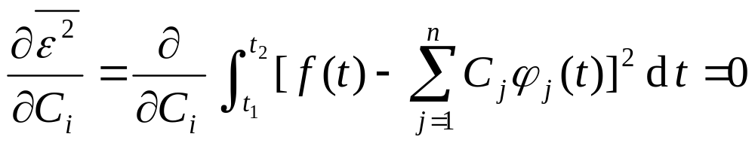
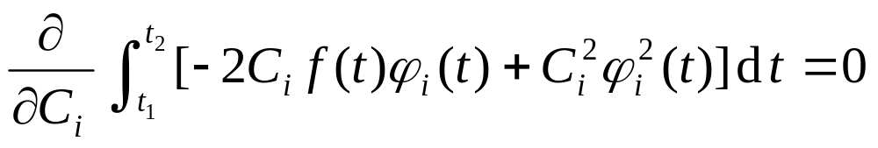
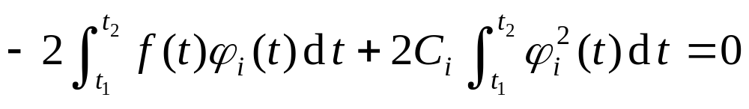
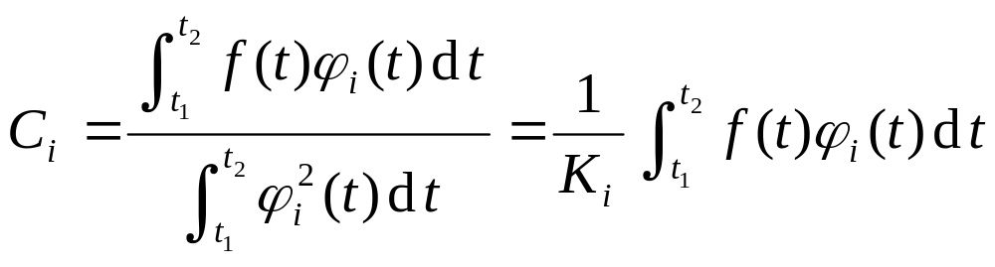
4.1 信号分解为正交函数
为使上式最小
展开上式中的被积函数，并求导。上式中只有两项不为0，写为
即
所以系数

Slide 8
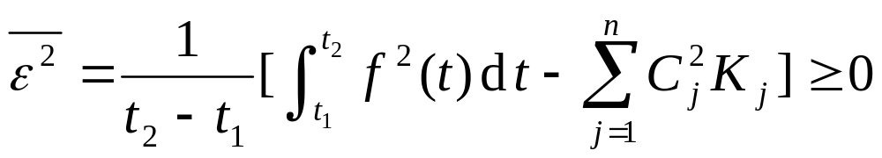
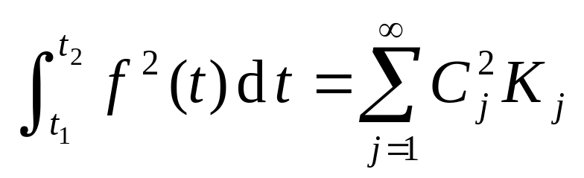
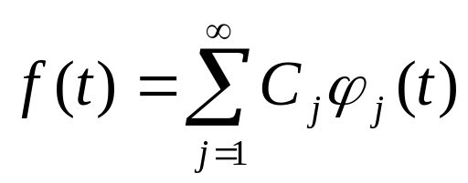
4.1 信号分解为正交函数
代入，得最小均方误差（推导过程见教材）
在用正交函数去近似f(t)时，所取得项数越多，即n越大，则均方误差越小。当n→∞时（为完备正交函数集），均方误差为零。此时有
上式称为(Parseval)巴塞瓦尔公式，表明：在区间(t₁,t₂) f(t)所含能量恒等于f(t)在完备正交函数集中分解的各正交分量能量的总和。
函数f(t)可分解为无穷多项正交函数之和

Slide 9
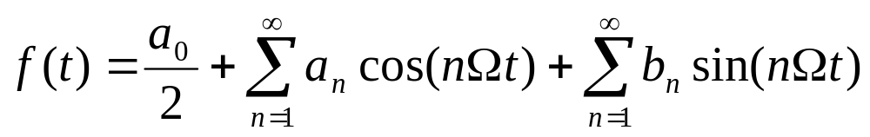
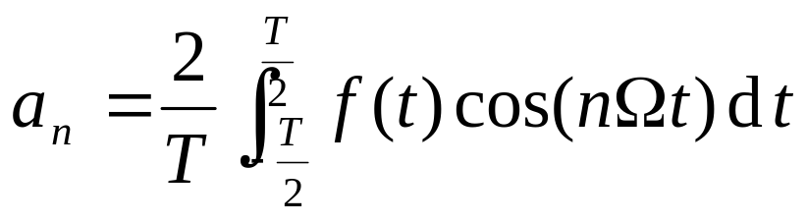
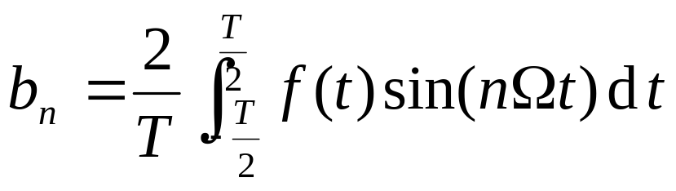
4.2 傅里叶级数
4.2 傅里叶级数
一、傅里叶级数的三角形式
设周期信号f(t)，其周期为T，角频率Ω=2π/T，当满足狄里赫利(Dirichlet)条件时，它可分解为如下三角级数—— 称为f(t)的傅里叶级数
系数a_{n} , b_{n}称为傅里叶系数
可见， a_{n} 是n的偶函数， b_{n}是n的奇函数。

Slide 10
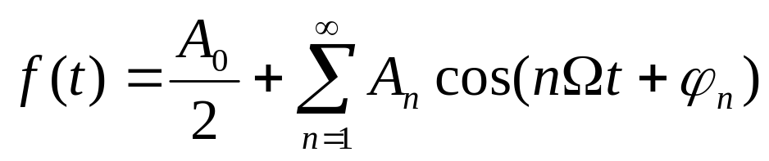
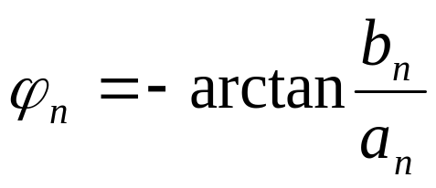
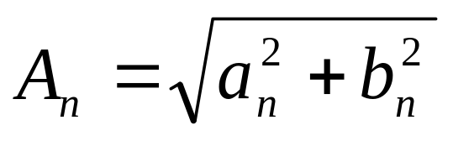
4.2 傅里叶级数
将上式同频率项合并，可写为
式中，A₀ = a₀
可见A_{n}是n的偶函数， ϕ_{n}是n的奇函数。
a_{n} = A_{n}cosϕ_{n}， b_{n} = –A_{n}sin ϕ_{n}，n=1,2,…
上式表明，周期信号可分解为直流和许多余弦分量。
其中， A₀/2为直流分量；
A₁cos(Ωt+ϕ₁)称为基波或一次谐波，它的角频率与原周期信号相同；
A₂cos(2Ωt+ϕ₂)称为二次谐波，它的频率是基波的2倍；
一般而言，A_{n}cos(nΩt+ϕ_{n})称为n次谐波。

Slide 11
4.2 傅里叶级数
二、波形的对称性与谐波特性
1 .f(t)为偶函数——对称纵坐标
b_{n} =0，展开为余弦级数。
2 .f(t)为奇函数——对称于原点
a_{n} =0，展开为正弦级数。
实际上，任意函数f(t)都可分解为奇函数和偶函数两部分，即 f(t) = f_{od}(t) + f_{ev}(t)
由于f(-t) = f_{od}(-t) + f_{ev}(-t) = -f_{od}(t) + f_{ev}(t) 所以

Slide 12
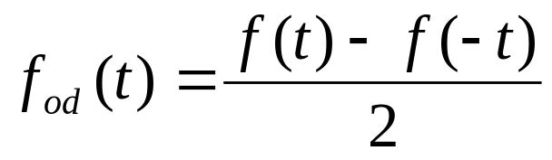
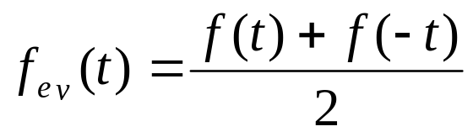
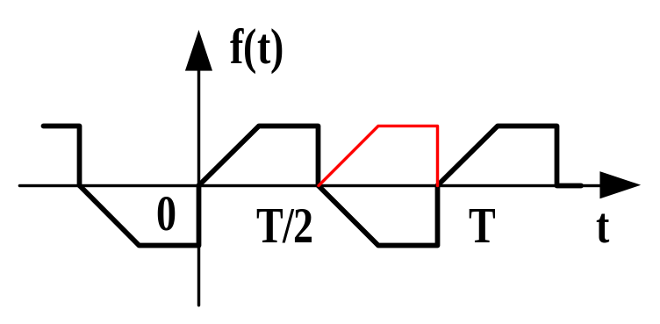
4.2 傅里叶级数
3 .f(t)为奇谐函数——f(t) = –f(t±T/2)
此时 其傅里叶级数中只含奇次谐波分量，而不含偶次谐波分量即 a₀=a₂=…=b₂=b₄=…=0
三、傅里叶级数的指数形式
三角形式的傅里叶级数，含义比较明确，但运算常感不便，因而经常采用指数形式的傅里叶级数。可从三角形式推出：利用 cosx=(e^{jx} + e^{–jx})/2

Slide 13
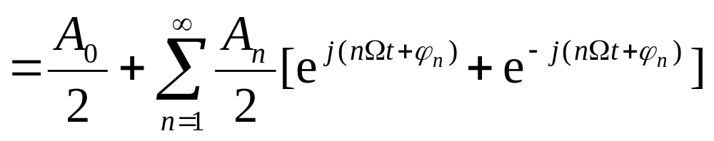
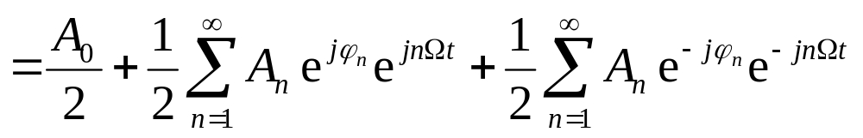
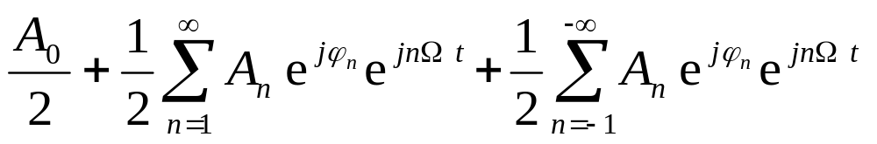
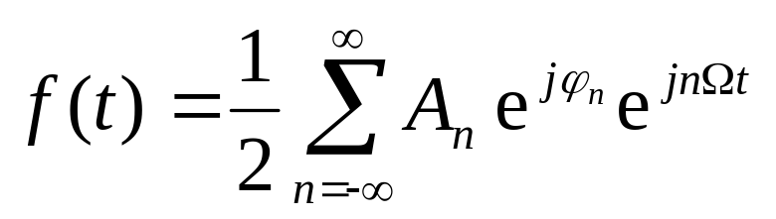
4.2 傅里叶级数
上式中第三项的n用–n代换，A_{– n}=A_{n}，ϕ_{– n}= – ϕ_{n}，
则上式写为
令A₀=A₀e^{jϕ0}e^{j0Ωt} ，ϕ₀=0
所以

Slide 14
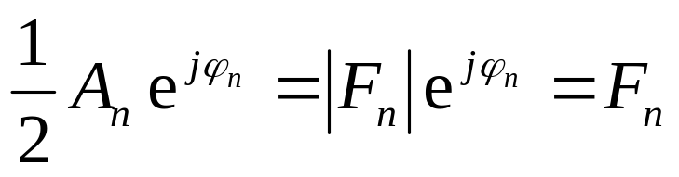
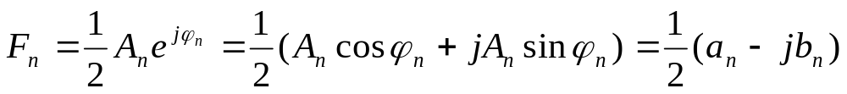
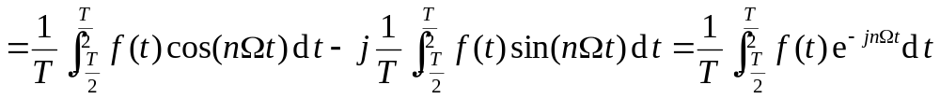
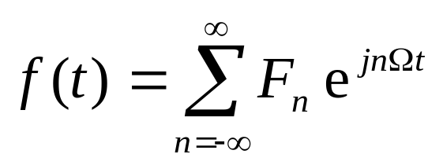
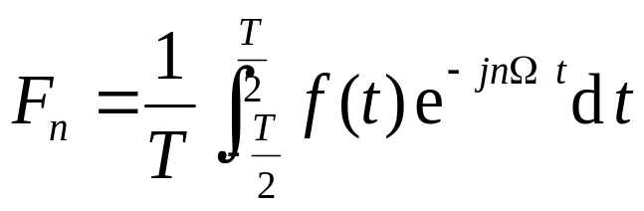
4.2 傅里叶级数
令复数
称其为复傅里叶系数，简称傅里叶系数。
n = 0, ±1, ±2，…
表明：任意周期信号f(t)可分解为许多不同频率的虚指数信号之和。 F₀ = A₀/2为直流分量。

Slide 15
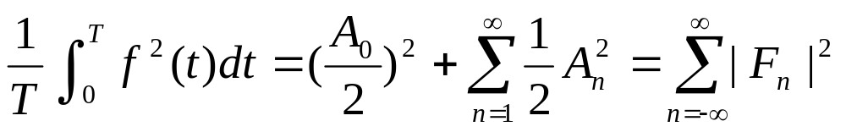
4.2 傅里叶级数
四、周期信号的功率——Parseval等式
周期信号一般是功率信号，其平均功率为
直流和n次谐波分量在1Ω电阻上消耗的平均功率之和。
n≥0时， |F_{n}| = A_{n}/2。

Slide 16
4.3 周期信号的频谱
4.3 周期信号的频谱及特点
一、信号频谱的概念
从广义上说，信号的某种特征量随信号频率变化的关系，称为信号的频谱，所画出的图形称为信号的频谱图。
周期信号的频谱是指周期信号中各次谐波幅值、相位随频率的变化关系，即
将A_{n}~ω和ϕ_{n}~ω的关系分别画在以ω为横轴的平面上得到的两个图，分别称为振幅频谱图和相位频谱图。因为n≥0，所以称这种频谱为单边谱。
也可画|F_{n}|~ω和ϕ_{n}~ω的关系，称为双边谱。若F_{n}为实数，也可直接画F_{n} 。

Slide 17
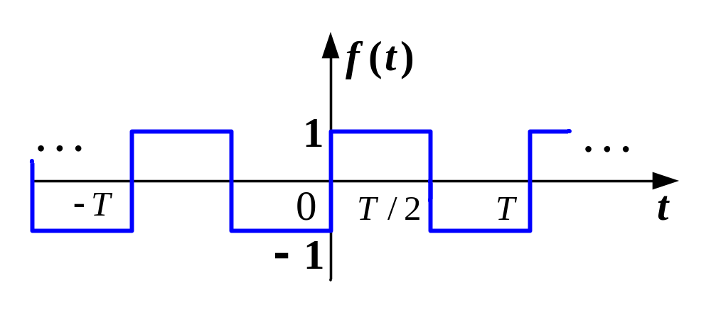
既是奇函数又是奇谐函数
只含奇次谐波,且为正弦波.
对于双边频谱，负频率只有数学意义，而无物理意义。为什么引入负频率？
f(t)是实函数，分解成虚指数，必须有共轭对e^{jnΩt}和e^{–jnΩt}，才能保证f(t)的实函数的性质不变。

Slide 18
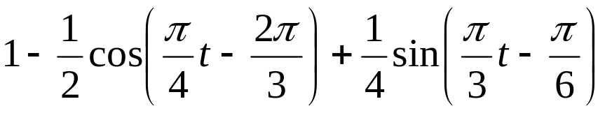
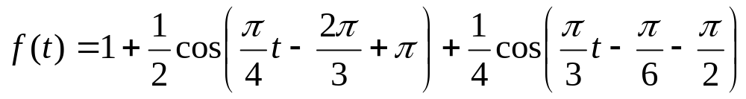
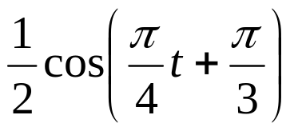
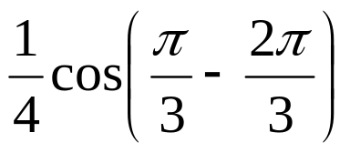
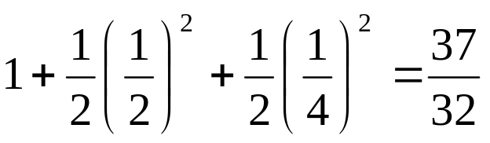
4.3 周期信号的频谱
例：周期信号 f(t) =
试求该周期信号的基波周期T，基波角频率Ω，画出它的单边频谱图，并求f(t) 的平均功率。
解 首先应用三角公式改写f(t)的表达式，即
显然1是该信号的直流分量。
的周期T₁ = 8
的周期T₂ = 6
所以f(t)的周期T = 24，基波角频率Ω=2π/T = π/12
根据帕斯瓦尔等式，其功率为 P=

Slide 19
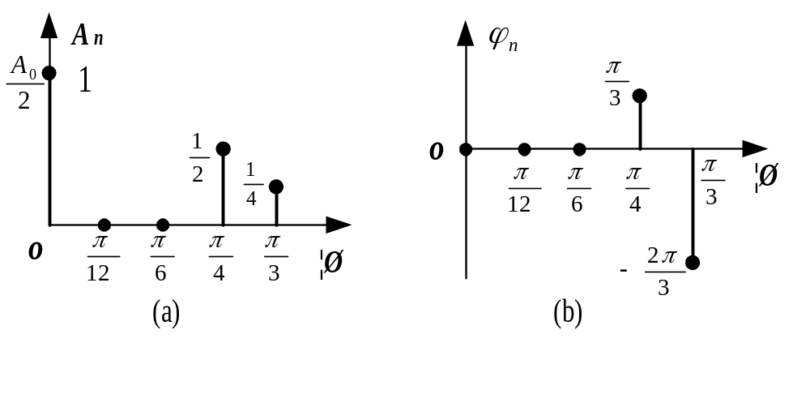
4.3 周期信号的频谱
是f(t)的[π/4]/[π/12 ]=3次谐波分量；
是f(t)的[π/3]/[π/12 ]=4次谐波分量；
画出f(t)的单边振幅频谱图、相位频谱图如图

Slide 20
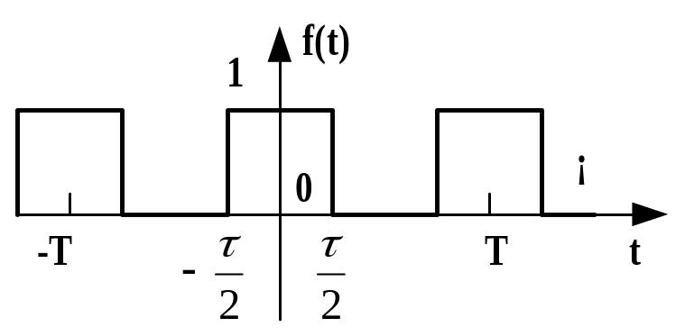
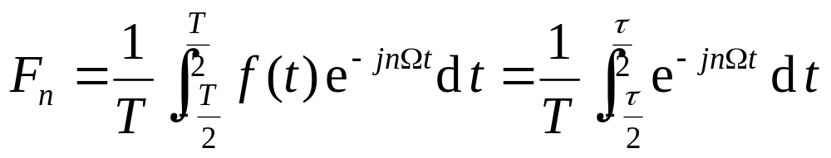
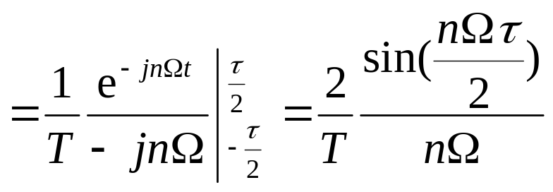
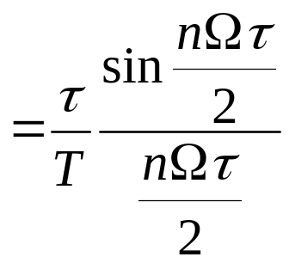
4.3 周期信号的频谱
二、周期信号频谱的特点
举例：有一幅度为1，脉冲宽度为τ的周期矩形脉冲，其周期为T，如图所示。求频谱。
令Sa(x)=sin(x)/x (取样函数）

Slide 21
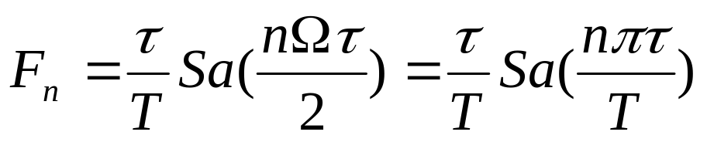
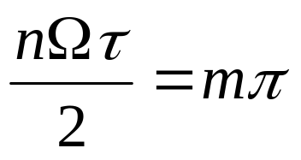
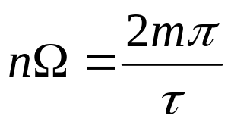
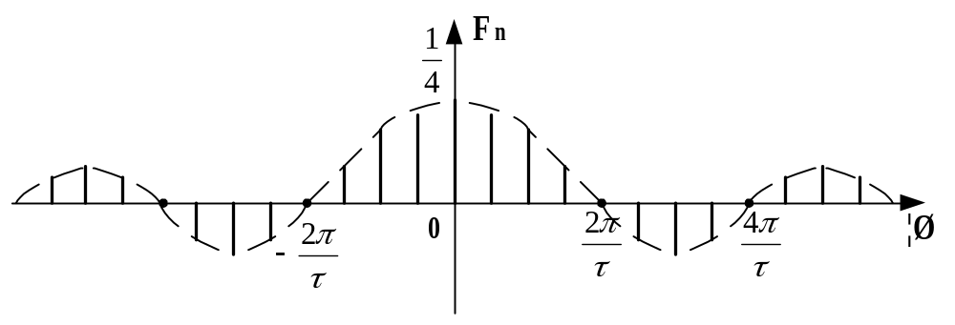
4.3 周期信号的频谱
, n = 0 ,±1，±2，…
F_{n}为实数，可直接画成一个频谱图。设T = 4τ画图。
零点为
所以
，m为整数。
特点： (1)周期信号的频谱具有谐波(离散)性。谱线位置是基频Ω的整数倍；(2)一般具有收敛性。总趋势减小。

Slide 22
4.3 周期信号的频谱
谱线的结构与波形参数的关系：
(a) T一定，τ变小，此时Ω（谱线间隔）不变。两零点之间的谱线数目：ω₁/Ω=（2π/τ）/(2π/T)=T/τ 增多。
(b) τ一定，T增大，间隔Ω减小，频谱变密。幅度减小。
如果周期T无限增长（这时就成为非周期信号），那么，谱线间隔将趋近于零，周期信号的离散频谱就过渡到非周期信号的连续频谱。各频率分量的幅度也趋近于无穷小。

Slide 23
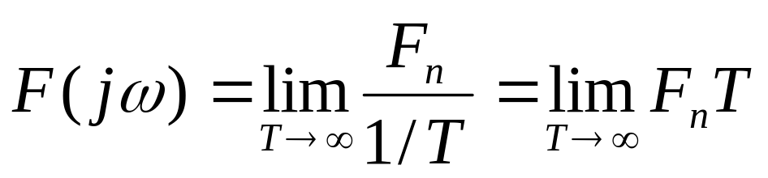
4.4 傅里叶变换
4.4 非周期信号的频谱—傅里叶变换
一、傅里叶变换
非周期信号f(t)可看成是周期T→∞时的周期信号。
前已指出当周期T趋近于无穷大时，谱线间隔Ω趋近于无穷小，从而信号的频谱变为连续频谱。各频率分量的幅度也趋近于无穷小，不过，这些无穷小量之间仍有差别。
为了描述非周期信号的频谱特性，引入频谱密度的概念。令
(单位频率上的频谱）
称F(jω)为频谱密度函数。

Slide 24
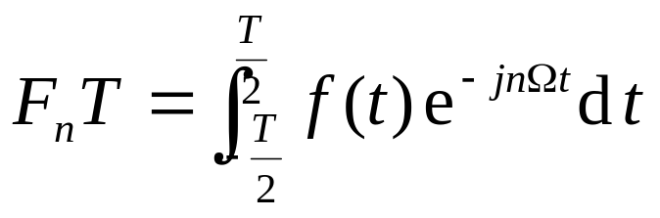
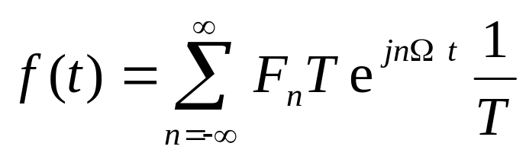
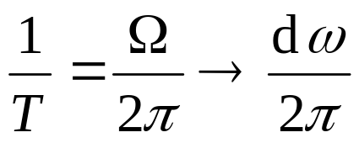


4.4 傅里叶变换
根据傅里叶级数
考虑到：T→∞，Ω→无穷小，记为dω；
n Ω→ ω（由离散量变为连续量），而
同时，∑ →∫
傅里叶变换式“-”
于是，
傅里叶反变换式
F(jω)称为f(t)的傅里叶变换或频谱密度函数，简称频谱。
f(t)称为F(jω)的傅里叶反变换或原函数。

Slide 25



4.4 傅里叶变换
也可简记为
F(jω) = F [f(t)]
f(t) = F ^{–1}[F(jω)]
或 f(t) ←→F(jω)
F(jω)一般是复函数，写为
F(jω) = | F(jω)|e ^{j ϕ(ω)} = R(ω) + jX(ω)
说明 (1)前面推导并未遵循严格的数学步骤。可证明，函数f(t)的傅里叶变换存在的充分条件:
(2)用下列关系还可方便计算一些积分

Slide 26



4.4 傅里叶变换
二、常用函数的傅里叶变换
单边指数函数f(t) = e^{–αt}ε(t)， α >0实数
2. 双边指数函数f(t) = e^{–α⎮t⎮} , α >0

Slide 27






4.4 傅里叶变换
3. 门函数(矩形脉冲)
4. 冲激函数δ(t)、δ´(t)

Slide 28


4.4 傅里叶变换
5. 常数1
有一些函数不满足绝对可积这一充分条件，如1，ε(t) 等，但傅里叶变换却存在。直接用定义式不好求解。
可构造一函数序列{f_{n}(t)}逼近f (t) ，即
而f_{n}(t)满足绝对可积条件，并且{f_{n}(t)}的傅里叶变换所形成的序列{F_{n}(jω)}是极限收敛的。则可定义f(t)的傅里叶变换F (jω)为
这样定义的傅里叶变换也称为广义傅里叶变换。

Slide 29







4.4 傅里叶变换
构造 f_{α}(t)=e^{-α⎟t⎟} ，α> 0←→
所以
又
因此， 1←→2πδ(ω)
另一种求法： δ(t)←→1代入反变换定义式，有
将ω→t，t→-ω
再根据傅里叶变换定义式，得

Slide 30








4.4 傅里叶变换
6. 符号函数
7. 阶跃函数ε(t)

Slide 31






4.4 傅里叶变换
归纳记忆：
2. 常用函数 F 变换对：
1. F 变换对
δ(t)
1
1
2πδ(ω)
ε(t)
e ^{-αt} ε(t)
g_{τ}(t)
sgn (t)
e ^{–α|t|}

Slide 32


4.5 傅里叶变换的性质
4.5 傅里叶变换的性质
一、线性(Linear Property)
If f₁(t) ←→F₁(jω)， f₂(t) ←→F₂(jω)
then
[a f₁(t) + b f₂(t) ] ←→ [a F₁(jω) + b F₂(jω) ]
Proof: F [a f₁(t) + b f₂(t)]
= [a F₁(jω) + b F₂(jω) ]

Slide 33



4.5 傅里叶变换的性质
For example F(jω) = ?
Ans: f (t) = f₁(t) – g₂(t)
f₁(t) = 1 ←→ 2πδ(ω)
‖
g₂(t) ←→ 2Sa(ω)
∴ F(jω) = 2πδ(ω) - 2Sa(ω)
-

Slide 34




4.5 傅里叶变换的性质
二、时移性质(Timeshifting Property)
If f (t) ←→F(jω) then
where “t₀” is real constant.
Proof: F [ f (t – t₀ ) ]

Slide 35






4.5 傅里叶变换的性质
For example F(jω) = ?
Ans: f₁(t) = g₆(t - 5) ,
f₂(t) = g₂(t - 5)
g₆(t - 5) ←→
‖
g₂(t - 5) ←→
∴ F(jω) =
+

Slide 36



4.5 傅里叶变换的性质
三、对称性质(Symmetrical Property)
If f (t) ←→F(jω) then
F( jt ) ←→ 2πf (–ω)
Proof:
（1）
in (1) t →ω，ω→t then
（2）
in (2) ω → -ω then
∴ F(j t) ←→ 2πf (–ω) end

Slide 37






4.5 傅里叶变换的性质
For example
←→ F(jω) = ?
Ans:
if α=1,
∴
* if
F(jω) = ?

Slide 38



4.5 傅里叶变换的性质
四、频移性质(Frequency Shifting Property)
If f (t) ←→F(jω) then
where “ω₀” is real constant.
Proof:
F [e ^{jω0t} f(t)]
= F[ j(ω-ω₀)] end
For example 1
f(t) = e^{j3t} ←→ F(jω) = ?
Ans: 1 ←→ 2πδ(ω)
e^{j3t} ×1←→ 2πδ(ω-3)

Slide 39

4.5 傅里叶变换的性质
For example 2
f(t) = cosω₀t ←→ F(jω) = ?
Ans:
F(jω) = π[δ(ω+ω₀)+ δ(ω-ω₀)]
For example 3
Given that f(t) ←→ F(jω)
The modulated signal f(t) cosω₀t ←→ ?

Slide 40







4.5 傅里叶变换的性质
五、尺度变换性质(Scaling Transform Property)
If f (t) ←→F(jω) then
where “a” is a nonzero real constant.
Proof:
F [ f (a t ) ] =
For a > 0 ,
F [ f (a t ) ]
for a < 0 ,
F [ f (a t ) ]
That is ,
f (a t ) ←→
演示
Also,letting a = -1,
f (- t ) ←→ F( -jω)

Slide 41




4.5 傅里叶变换的性质
For example 1
Given that f (t)←→F( jω), find f (at – b) ←→ ?
Ans: f (t – b)←→
e ^{-jωb} F( jω)
f (at – b) ←→
or
f (at) ←→
f (at – b) =

Slide 42




4.5 傅里叶变换的性质
For example 2
f(t) = ←→ F(jω) = ?
Ans:
Using symmetry,
using scaling property with a = -1,
so that,

Slide 43

4.5 傅里叶变换的性质
六、卷积性质(Convolution Property)
Convolution in time domain：
If f₁(t) ←→F₁(jω)， f₂(t) ←→F₂(jω)
Then f₁(t)*f₂(t) ←→F₁(jω)F₂(jω)
Convolution in frequency domain：
If f₁(t) ←→F₁(jω)， f₂(t) ←→F₂(jω)
Then f₁(t) f₂(t) ←→ F₁(jω)*F₂(jω)

Slide 44



4.5 傅里叶变换的性质
Proof:
F [ f₁(t)*f₂(t) ]=
Using timeshifting
So that,
F [ f₁(t)*f₂(t) ]=
= F₁(jω)F₂(jω)

Slide 45







4.5 傅里叶变换的性质
For example
Ans:
Using symmetry,

Slide 46




4.5 傅里叶变换的性质
七、时域的微分和积分
(Differentiation and Integration in time domain)
If f (t) ←→F(jω) then
Proof:
f^{(n)}(t) = δ^{(n)}(t)*f(t) ←→(j ω)^{n} F(jω)
f⁽⁻¹⁾(t)= ε(t)*f(t) ←→

Slide 47





4.5 傅里叶变换的性质
For example 1
f(t)= 1/t² ←→?
Ans:

Slide 48




4.5 傅里叶变换的性质
For example 2
Given that f ′(t)←→ F₁(jω)
Proof
f (t)←→ F₁(jω) + π[f(-∞)+ f(∞)]δ(ω)
Proof
So
Summary: if f ^{(n)}(t)←→ F_{n}(jω)，and f(-∞)+ f(∞) = 0
Then f (t)←→ F (jω) = F_{n}(jω)/ (jω)^{n}

Slide 49




4.5 傅里叶变换的性质
For example 3
Determine f (t)←→ F (jω)
Ans:
f ”(t) = δ(t+2) – 2 δ(t) + δ(t –2)
F₂(jω)= F [f ”(t)] = e ^{j2ω}– 2 + e – ^{j2ω}= 2cos(2ω) – 2
F (jω) =
Notice:
dε(t)/dt = δ(t) ←→ 1
ε(t) ←×→ 1/(jω)

Slide 50





4.5 傅里叶变换的性质
八、频域的微分和积分
(Differentiation and Integration in frequency domain)
If f (t) ←→F(jω) then
(–jt)^{n} f (t) ←→F^{(n)}(jω)
where
For example 1
Determine f (t) = tε(t) ←→ F (jω)=?
Ans:

Slide 51






4.5 傅里叶变换的性质
Notice: tε(t) =ε(t) * ε(t) ←→
It’s wrong.
Because δ(ω)δ(ω) and (1/jω)δ(ω) is not defined.
For example 2
Determine
Ans:

Slide 52





4.5 傅里叶变换的性质
九、帕斯瓦尔关系
(Parseval’s Relation for Aperiodic Signals)
Proof
|F(jω)|² is referred to as the energy-density spectrum of f(t). 单位频率上的频谱 (能量密度谱）J·s

Slide 53




4.5 傅里叶变换的性质
For example
Determine the energy of
Ans:

Slide 54


4.5 傅里叶变换的性质
十、奇偶性(Parity)
If f(t) is real, then
= R(ω) + jX(ω)
So that
R(ω)= R(–ω) , X(ω) = – X (–ω)
|F(jω)| = |F(– jω)| , ϕ (ω) = – ϕ(–ω)
(2) If f(t) = f(-t) ,then X(ω) = 0, F(jω) = R(ω)
If f(t) = -f(-t) ,then R(ω) = 0, F(jω) = jX(ω)

Slide 55
4.6 周期信号傅里叶变换
4.6 周期信号的傅里叶变换
一、正、余弦的傅里叶变换
1←→2πδ(ω)
由频移特性得
e ^{j ω0 t} ←→ 2πδ(ω–ω₀ )
e ^{–j ω0 t} ←→ 2πδ(ω+ω₀ )
cos(ω₀t)=½(e ^{j ω0 t} + e ^{–j ω0 t}) ←→
π[δ(ω–ω₀ ) +δ(ω+ω₀ )]
sin(ω₀t)= (e ^{j ω0 t} – e ^{–j ω0 t})/(2j) ←→
jπ[δ(ω+ω₀ ) – δ(ω – ω₀ )]

Slide 56






4.6 周期信号傅里叶变换
二、一般周期信号的傅里叶变换
(1)
例1：周期为T的单位冲激周期函数δ_{T}(t)=
解：

Slide 57






4.6 周期信号傅里叶变换
例2：周期信号如图，求其傅里叶变换。
解：周期信号f(t)也可看作一时限非周期信号f₀(t)的周期拓展。即
f(t) = δ_{T}(t)* f₀(t)
F(jω) = Ωδ_{Ω}(ω) F₀(jω)
(2)
本题 f₀(t) = g₂(t)←→
F(jω) =
(2)式与上页(1)式比较，得
这也给出求周期信号傅里叶级数的另一种方法。

Slide 58
4.7 LTI系统的频域分析
4.7 LTI系统的频域分析
傅里叶分析是将任意信号分解为无穷多项不同频率的虚指数函数之和。
对周期信号：
对非周期信号：
其基本信号为 e^{j ωt}
一、基本信号e^{j ωt}作用于LTI系统的响应
说明：频域分析中，信号的定义域为(–∞，∞)，而t= – ∞总可认为系统的状态为0，因此本章的响应指零状态响应，常写为y(t)。

Slide 59


4.7 LTI系统的频域分析
设LTI系统的冲激响应为h(t)，当激励是角频率ω的基本信号e^{j ωt}时，其响应
y(t) = h(t)* e^{j ωt}
而上式积分 正好是h(t)的傅里叶变换，记为H(j ω)，常称为系统的频率响应函数。
y(t) = H(j ω) e^{j ωt}
H(j ω)反映了响应y(t)的幅度和相位。

Slide 60


4.7 LTI系统的频域分析
二、一般信号f(t)作用于LTI系统的响应
e^{j ωt}
H(j ω) e^{j ωt}
齐次性
F(j ω) e^{j ωt} d ω
F(j ω)H(j ω) e^{j ωt} d ω
‖
可加性
‖
f(t)
y(t) =F ^{–1}[F(j ω)H(j ω) ]
Y(j ω) = F(j ω)H(j ω)

Slide 61



4.7 LTI系统的频域分析
频域分析法步骤：
傅里叶变换法
频率响应H(jω)可定义为系统零状态响应的傅里叶变换Y(jω)与激励f(t)的傅里叶变换F(jω)之比，即
⎥H(jω)⎥称为幅频特性（或幅频响应）；θ(ω)称为相频特性（或相频响应）。⎥H(jω)⎥是ω的偶函数，θ(ω)是ω的奇函数。

Slide 62




4.7 LTI系统的频域分析
对周期信号还可用傅里叶级数法。
周期信号
若
则可推导出

Slide 63

4.7 LTI系统的频域分析
例：某LTI系统的⎥H(jω)⎥和θ(ω)如图，
若f(t)= 2 + 4cos(5t) + 4cos(10t)，求系统的响应。
解法一：用傅里叶变换
F(jω) = 4πδ(ω) + 4π[δ(ω–5) + δ(ω+5)]
+ 4π[δ(ω–10) + δ(ω+10)]
H(jω)=⎥H(jω)⎥^{ejθ(ω)}
Y(jω) = F(jω)H(jω) =
4πδ(ω) H(0) + 4π[δ(ω–5) H(j5) + δ(ω+5) H(-j5)]
+ 4π[δ(ω–10) H(j10) + δ(ω+10) H(-j10) ]
= 4πδ(ω) + 4π[-j0.5δ(ω–5) + j0.5δ(ω+ 5) ]
y(t) = F⁻¹[Y(jω) ]= 2 +2 sin(5t)

Slide 64
4.7 LTI系统的频域分析
解法二：用三角傅里叶级数
f(t)的基波角频率Ω=5rad/s
f(t)= 2 + 4cos(Ωt) + 4cos(2Ωt)
H(0) =1， H(jΩ) = 0.5e^{-j0.5π}， H(j2Ω) = 0
y(t) = 2 + 4×0.5cos(Ωt – 0.5π)
= 2 + 2sin(5t)

Slide 65

4.7 LTI系统的频域分析
三、频率响应H(jω)的求法
1. H(jω) = F [h(t)]
2. H(jω) = Y(jω)/F(jω)
由微分方程求，对微分方程两边取傅里叶变换。
由电路直接求出。
例1：某系统的微分方程为
y´(t) + 2y(t) = f(t)
求f(t) = e^{-t}ε(t)时的响应y(t)。
解：微分方程两边取傅里叶变换
jωY(jω) + 2Y(jω) = F(jω)

Slide 66





4.7 LTI系统的频域分析
f(t) = e^{-t}ε(t)←→
Y(jω) = H(jω)F(jω)
y(t) = (e^{-t} – e^{-2t} )ε(t)
例2：如图电路，R=1Ω，C=1F，以u_{C}(t)为输出，求其h(t)。
解：画电路频域模型
h(t)= e^{-t} ε(t)

Slide 67
4.7 LTI系统的频域分析
四、无失真传输与滤波
系统对于信号的作用大体可分为两类：一类是信号的传输，一类是滤波。传输要求信号尽量不失真，而滤波则滤去或削弱不需要有的成分，必然伴随着失真。
1、无失真传输
（1）定义：信号无失真传输是指系统的输出信号与输入信号相比，只有幅度的大小和出现时间的先后不同，而没有波形上的变化。即
输入信号为f(t)，经过无失真传输后，输出信号应为
y(t) = K f(t–t_{d})
其频谱关系为 Y(jω)=Ke ^{– jωtd}F(jω)

Slide 68

4.7 LTI系统的频域分析
(2)无失真传输条件：
系统要实现无失真传输，对系统h(t)，H(jω)的要求是：
(a)对h(t)的要求：
h(t)=Kδ(t – t_{d})
(b)对H(jω)的要求：
H(jω)=Y(jω)/F(jω)=Ke^{-jωtd}
即
⎟H(jω)⎟=K ,θ(ω)= – ωt_{d}
上述是信号无失真传输的理想条件。当传输有限带宽的信号是，只要在信号占有频带范围内，系统的幅频、相频特性满足以上条件即可。

Slide 69

4.7 LTI系统的频域分析
例：系统的幅频特性|H(jω)|和相频特性如图(a)(b)所示，则下列信号通过该系统时，不产生失真的是
(A) f(t) = cos(t) + cos(8t)
(B) f(t) = sin(2t) + sin(4t)
(C) f(t) = sin(2t) sin(4t)
(D) f(t) = cos²(4t)

Slide 70



4.7 LTI系统的频域分析
2、理想低通滤波器
具有如图所示幅频、相频特性的系统称为理想低通滤波器。ω_{c}称为截止角频率。
理想低通滤波器的频率响应可写为：
(1)冲激响应
h(t)= ℱ⁻¹[g _{2 ωc}(ω)e^{-jωtd}] =
可见，它实际上是不可实现的非因果系统。

Slide 71





4.7 LTI系统的频域分析
(2)阶跃响应
g(t)=h(t)*ε(t)=
经推导，可得
称为正弦积分
特点：有明显失真，只要ω_{c}<∞，则必有振荡，其过冲比稳态值高约9%。这一由频率截断效应引起的振荡现象称为吉布斯现象。
g_{max}=0.5+Si(π)/π=1.0895

Slide 72


4.7 LTI系统的频域分析
3、物理可实现系统的条件
就时域特性而言，一个物理可实现的系统，其冲激响应在t<0时必须为0，即 h(t)=0 ,t<0
即 响应不应在激励作用之前出现。
就频域特性来说，佩利（Paley)和维纳（Wiener)证明了物理可实现的幅频特性必须满足
并且
称为佩利-维纳准则。（必要条件）
从该准则可看出，对于物理可实现系统，其幅频特性可在某些孤立频率点上为0，但不能在某个有限频带内为0。

Slide 73
4.8 取样定理
4.8 取样定理
取样定理论述了在一定条件下，一个连续信号完全可以用离散样本值表示。这些样本值包含了该连续信号的全部信息，利用这些样本值可以恢复原信号。可以说，取样定理在连续信号与离散信号之间架起了一座桥梁。为其互为转换提供了理论依据。
一、信号的取样
所谓“取样”就是利用取样脉冲序列s(t)从连续信号f(t)中“抽取”一系列离散样本值的过程。
这样得到的离散信号称为取样信号。

Slide 74




4.8 取样定理
如图一连续信号f(t)
用取样脉冲序列s(t)(开关函数）进行取样，取样间隔为T_{S}，f_{S} =1/T_{S}称为取样频率。
得取样信号
f_{S}(t) = f(t)s(t)
取样信号f_{S}(t)的频谱函数为
F_{S}(jω)=(1/2π)F(jω)*S(jω)

Slide 75



4.8 取样定理
冲激取样
若s(t)是周期为T_{s}的冲激函数序列δ_{Ts}(t),则称为冲激取样。
s(t)=δ_{Ts}(t) ←→ω_{S} δ_{ωs}(ω)
ω_{S} =2π/T_{S}
如果f(t) 是带限信号 [即f(t)的频谱只在区间（- ω_{m}，ω_{m})为有限值，而其余区间为0] 。
设f(t)←→F(jω)，取样信号f_{S}(t)的频谱函数
F_{S}(jω)= (1/2π)F(jω)* ω_{S} δ_{ωs}(ω)

Slide 76






4.8 取样定理
×
=
*
=
上面在画取样信号f_{S}(t)的频谱时，设定ω_{S} ≥2ω_{m} ,这时其频谱不发生混叠，因此能设法(如利用低通滤波器)，从F_{S}(jω)中取出F(jω)，即从f_{S}(t)中恢复原信号f(t)。否则将发生混叠，而无法恢复原信号。

Slide 77



4.8 取样定理
二、时域取样定理
当ω_{S} ≥2ω_{m} 时，将取样信号通过下面的低通滤波器
其截止角频率ω_{C}取ω_{m} <ω_{C} <ω_{S} -ω_{m} 。即可恢复原信号。
由于 f_{s}(t)= f(t)s(t) = f(t)
H(jω) ←→ h(t) =
为方便，选ω_{C} = 0.5ω_{S} ,则Tsω_{C} /π=1

Slide 78


4.8 取样定理
所以
根据f(t)=f_{S}(t)*h(t) ，有
只要已知各取样值f(nT_{s}),就出唯一地确定出原信号f(t)。
时域取样定理：
一个频谱在区间（-ω_{m}，ω_{m})以外为0的带限信号f(t),可唯一地由其在均匀间隔T_{s} [T_{s}<1/(2f_{m})] 上的样值点f(nT_{s})确定。
注意：为恢复原信号，必须满足两个条件：（1）f(t)必须是带限信号；（2）取样频率不能太低，必须f_{s}>2f_{m}，或者说，取样间隔不能太大，必须T_{s}<1/(2f_{m});否则将发生混叠。

Slide 79

4.8 取样定理
通常把最低允许的取样频率f_{s}=2f_{m}称为奈奎斯特（Nyquist)频率，把最大允许的取样间隔T_{s}=1/(2f_{m})称为奈奎斯特间隔。
频域取样定理：
根据时域与频域的对偶性，可推出频域取样定理。P191
一个在时域区间（-t_{m},t_{m})以外为0的时限信号f(t)的频谱函数F(jω)，可唯一地由其在均匀频率间隔f_{s}[f_{s}<1/(2t_{m})]上的样值点F(jnω_{s})确定。

